Slide 1
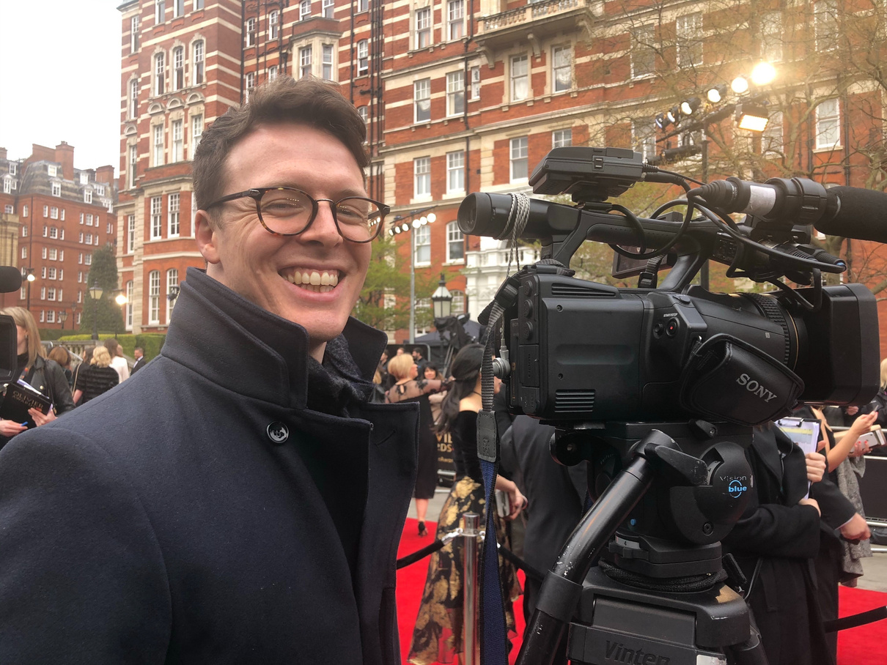

（一財）自治体国際化協会ロンドン事務所
第39回オンラインセミナー
日時：2024年12月16日(月) 18:00～19:00（日本時間）
日英をつなぐ架け橋としてのJETプログラム
～香川県高松市派遣～
●講師
JETAA国際委員会
イングランド・ウェールズ代表/
フジテレビロンドン支局
プロデューサー・カメラマン
ライアン・キーブル氏

